Slide 1
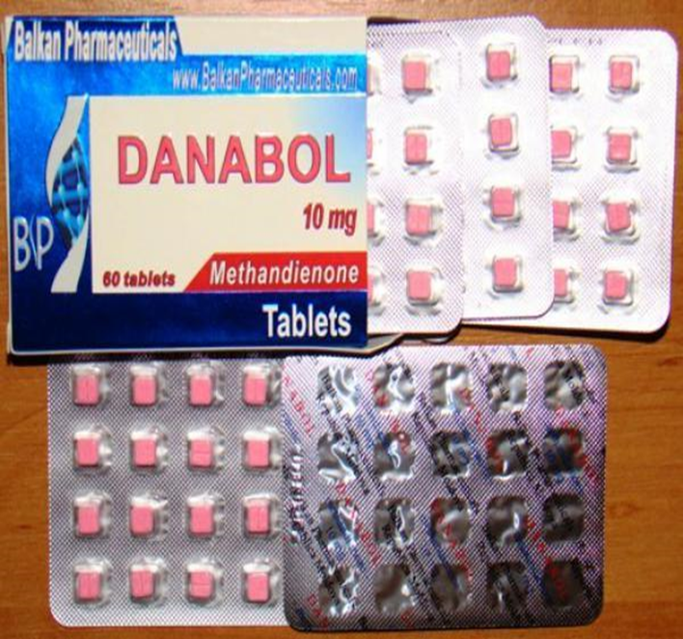
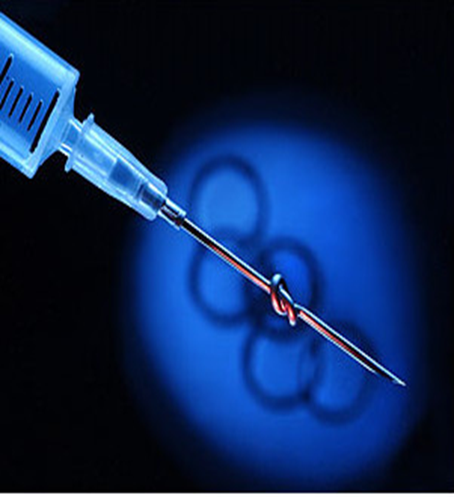
СПОРТ и ДОПИНГ

Slide 2
Д О П И Н Г
англ. doping, от англ. dope — давать наркотики — употребляется в спорте не только по отношению к наркотическим веществам, но и к любым веществам природного или синтетического происхождения, позволяющих в результате их приёма добиться улучшения спортивных результатов.

Slide 3
Согласно Медицинской Комиссии Международного Олимпийского Комитета, допингом считается введение в организм спортсмена средств, повышающих работоспособность организма.

Slide 4
ИСТОРИЧЕСКАЯ СПРАВКА
776 г. до н.э. участники игр принимали галлюциногенные и болеутоляющие экстракты из грибов, различных трав и вина;
начало ХХ века – первый допинговый скандал в США – 1903 год;
1913 год - первый пойманный нарушитель - Франк Старр. Первое наказание – пожизненная дисквалификация;

Slide 5
Олимпийские игры 1960 года в Риме - велосипедная гонка на 100 км - смерть датского велосипедиста Кнуда Йенсена;
1967 год – Тур де Франс – смерть английского велосипедиста Тома Симпсона;
1967 г. – учреждена Медицинская комиссия и в 1968 году Международный Олимпийский Комитет ввёл обязательную процедуру для выявления допинга;
1999 год – создание Всемирного анитидопингово агентства (ВАДА);
2008 год – создание национальной антидопинговой организации РФ – РУСАДА.

Slide 6
Приказ Госкомспорта РФ 2003 г. «ОБ ОРГАНИЗАЦИИ И ПРОВЕДЕНИИ
АНТИДОПИНГОВОго КОНТРОЛЯ В ОБЛАСТИ ФИЗИЧЕСКОЙ КУЛЬТУРЫ И СПОРТА В РОССИЙСКОЙ ФЕДЕРАЦИИ»
Спортсмен, пробы которого показали содержание в них препаратов из числа запрещённых ВАДА или имели следы проведения запрещённых механических манипуляций (подмена мочи, катетеризация и т.п.), считается уличённым в использовании допинга, и к нему применяются санкции в соответствии с правилами Всемирного Антидопингового Кодекса.
Спортсмен дисквалифицируется:
- за первое нарушение - на два года;
- за второе нарушение - пожизненно.

Slide 7
В запрещённом списке ВАДА могут специально обозначаться особые субстанции, употребление которых может рассматриваться как непреднамеренное в виду их общедоступности или в виду сомнительности их способности влиять на спортивные результаты. Если будет установлено, что спортсмен использовал данную субстанцию не для улучшения своих результатов, срок дисквалификации заменяется следующим:
за первое нарушение: минимум - предупреждение, максимум - 1 год дисквалификации;
за второе нарушение - два года дисквалификации;
за третье нарушение - пожизненная дисквалификация.

Slide 8
За распространение любой запрещённой субстанции или запрещённого метода, назначение или попытку назначения спортсмену любой запрещённой субстанции или запрещённого метода устанавливается срок дисквалификации от 4 лет до пожизненного.
Нарушение антидопинговых правил, совершённое юниором, должно рассматриваться как более серьёзное, и если оно произошло по вине персонала спортсмена и нарушение было не попадающее под выше приведённый пункт, персонал спортсмена должен быть дисквалифицирован пожизненно.

Slide 9
Федеральный закон о физической культуре и спорте
2007 г.
Нарушение тренером, специалистом по спортивной медицине или иным специалистом в области ФКиС - дисквалификация на срок от одного года до двух лет;
Те же действия, совершённые в отношении несовершеннолетнего спортсмена, если эти действия не содержат уголовно наказуемого деяния, - влекут дисквалификацию на срок три года.

Slide 10
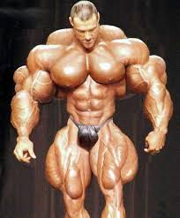

ДОПИНГ и ЗДОРОВЬЕ

Slide 11
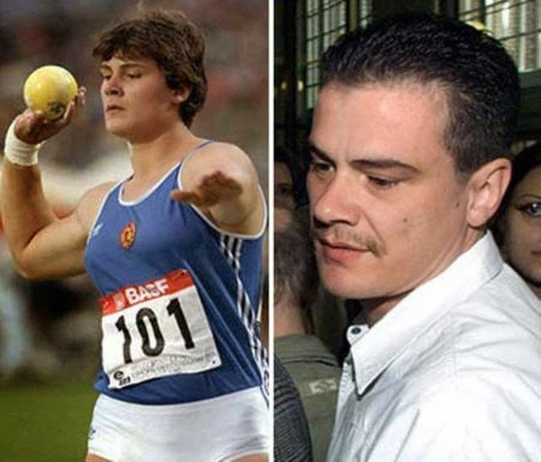

Slide 12
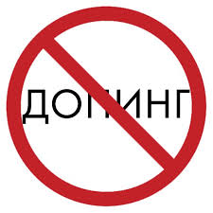

Slide 13
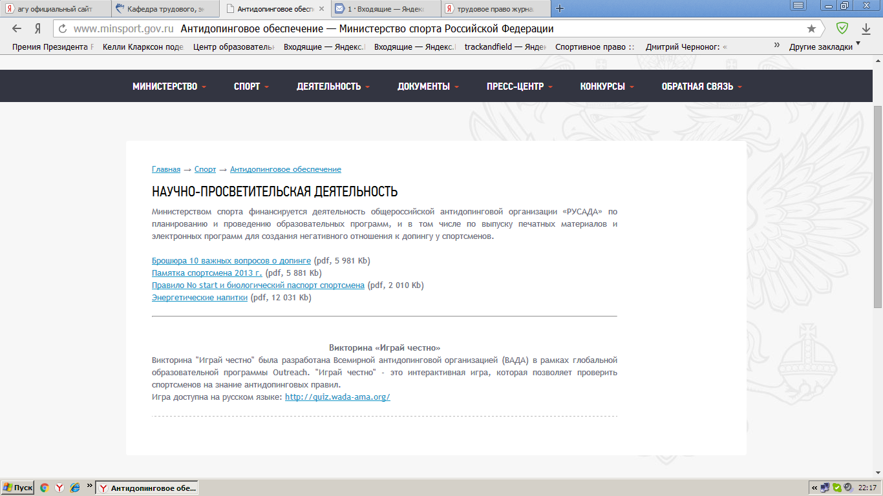

Slide 14
Документы, которые должен знать каждый тренер, спортсмен и работник в области фкис
статья 26., 26.1., 26.2 Федерального закона от 04.12.2007 № 329-ФЗ «О физической культуре и спорте в Российской Федерации»;
Приказ Минспорта России от 18.06.2015 № 638 «Об утверждении Общероссийских антидопинговых правил»;
Приказ Минспорта России от 16.02.2015 № 128 «Об утверждении Перечней субстанций и (или) методов, запрещенных для использования в спорте»;
Приказ Госкомспорта РФ от 20.10.2003 № 837 «Об организации и проведении антидопингового контроля в области физической культуры и спорта в Российской Федерации»;
Приказ Минспорттуризма РФ от 13.05.2009 № 293 «Об утверждении Порядка проведения допинг-контроля»;

